Slide 1




Interacción Persona-Máquina
Introducción a IPM y Diseño Centrado en el Usuario
Profesor
Robiert Sepúlveda Torres

Slide 2
Contenidos
Historia y evolución del IPM o HCI
Primeros dispositivos de interacción.
Interacción Persona Máquina
Definiciones
Buenos diseños y malos diseños

Slide 3
Una vista a la evolución del hardware (y del software): Los periféricos
Primeras computadoras-primeros periféricos
Tarjetas perforadas
Teletipos
Impresoras de línea
1950-1970
Etapa

Slide 4
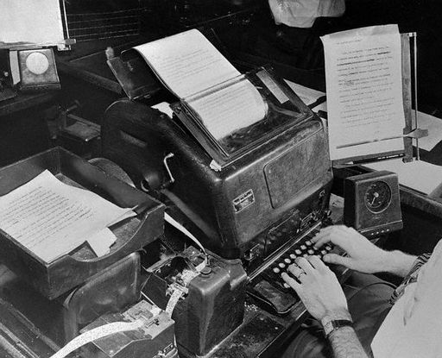
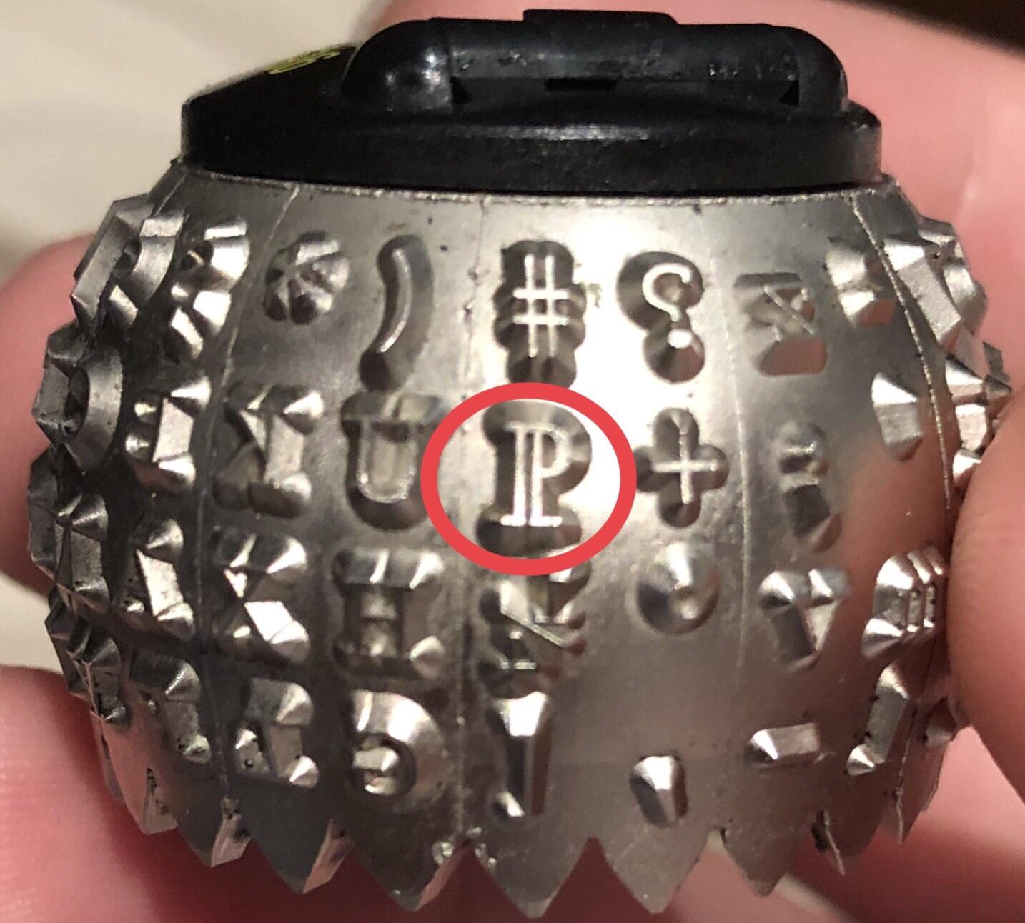
Una vista a la evolución del hardware (y del software): Los periféricos
Primeras computadoras-primeros periféricos
Tarjetas perforadas
Teletipos
Impresoras de línea
Cabezal de teletipo
1950-1970
Etapa

Slide 5
Una vista a la evolución del hardware (y del software): Los periféricos
Primeras computadoras-primeros periféricos
Herman Hollerith desarrolló la tecnología de procesamiento de tarjetas perforadas de datos para el censo de los Estados Unidos de América de 1890 y fundó la compañía Tabulating Machine Company (1895) la cual fue una de las tres compañías que se unieron para formar la Computing Tabulating Recording Corporation (CTR), luego renombrada IBM. (https://es.wikipedia.org/wiki/Tarjeta_perforada)
Tarjetas perforadas
Teletipos
Impresoras de línea
1950-1970
Etapa

Slide 6
Una vista a la evolución del hardware (y del software): Los periféricos
Primeras computadoras-primeros periféricos
Periféricos de entrada:
Teclado
Ratón
Escáner
Micrófono
Tarjetas perforadas
Teletipos
Impresoras de línea
Periféricos de salida:
Monitores (CRT)
Impresoras matriciales
Altavoces
1950-1970
1970-1990
Etapa

Slide 7
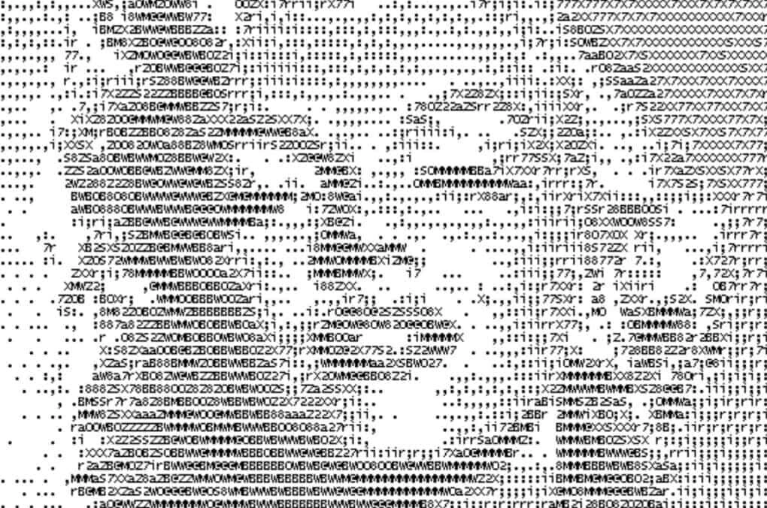
El arte ASCII: el mensaje de una época
Primeras computadoras-primeros periféricos
Periféricos de entrada:
Teclado
Ratón
Escáner
Micrófono
Tarjetas perforadas
Teletipos
Impresoras de línea
Periféricos de salida:
Monitores (CRT)
Impresoras matriciales
Altavoces
1950-1970
1970-1990
Etapa

Slide 8
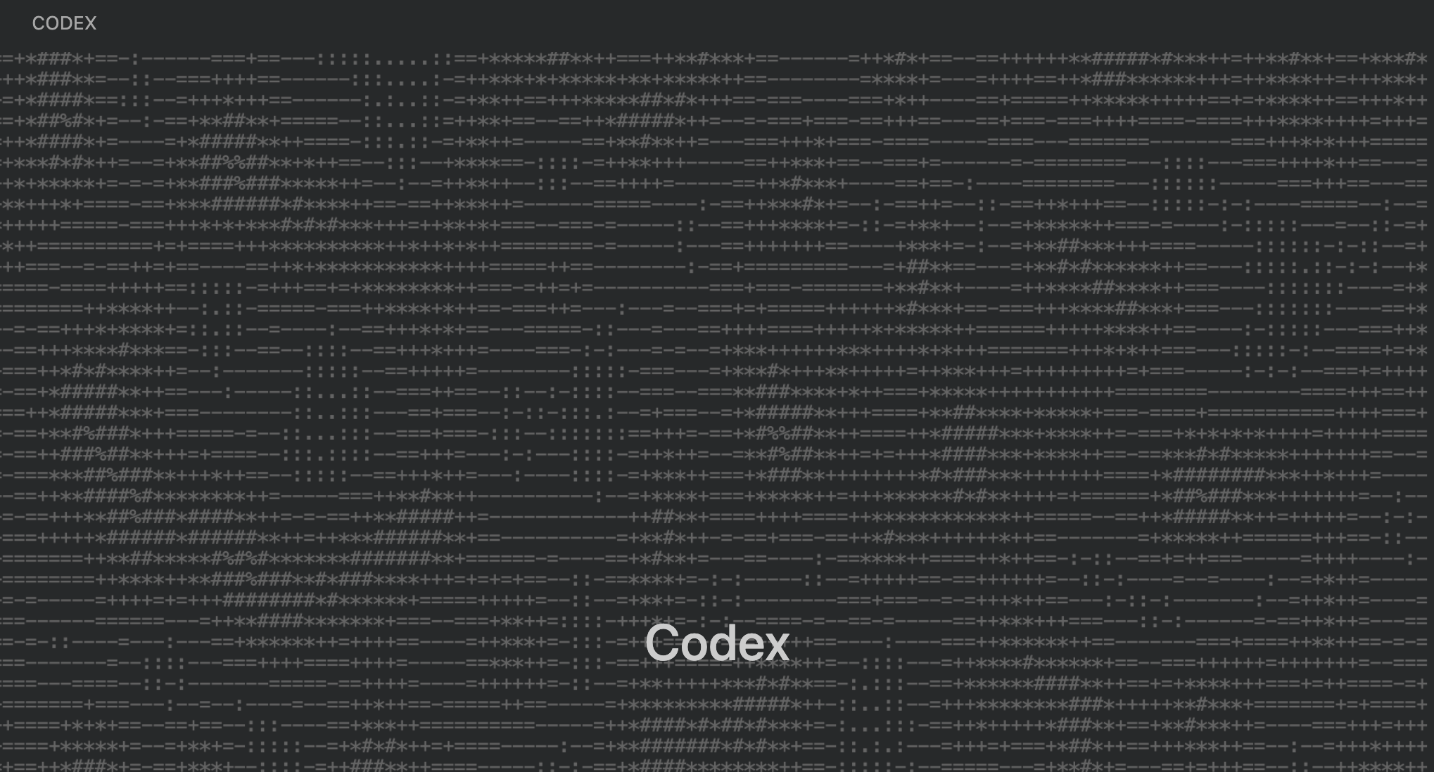
El arte ASCII: una visión vintage
Primeras computadoras-primeros periféricos
Periféricos de entrada:
Teclado
Ratón
Escáner
Micrófono
Tarjetas perforadas
Teletipos
Impresoras de línea
Periféricos de salida:
Monitores (CRT)
Impresoras matriciales
Altavoces
1950-1970
1970-1990
Etapa

Slide 9
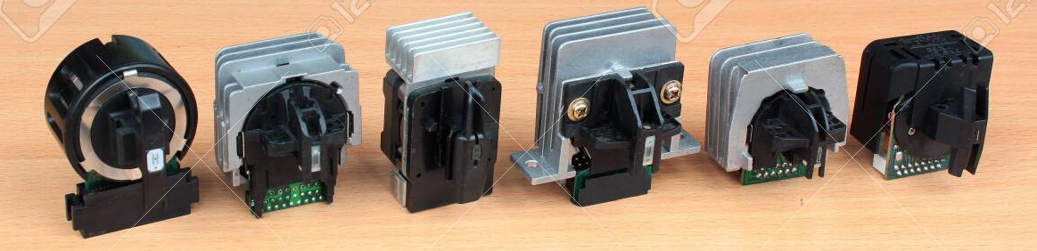
Una vista a la evolución del hardware (y del software): Los periféricos
Cabezales de impresoras matriciales (9 o 24 pines que golpean sobre una cinta)
Primeras computadoras-primeros periféricos
Periféricos de entrada:
Teclado
Ratón
Escáner
Micrófono
Tarjetas perforadas
Teletipos
Impresoras de línea
Periféricos de salida:
Monitores (CRT)
Impresoras matriciales
Altavoces
1950-1970
1970-1990
Etapa

Slide 10
Una vista a la evolución del hardware (y del software): Los periféricos
Primeras computadoras-primeros periféricos
Periféricos de entrada:
Teclado
Ratón
Escáner
Micrófono
Era digital:
Escáneres ópticos, cámaras web, tabletas gráficas
Monitores LCD/LED
Impresora laser/chorro de tinta
Pantallas táctiles
Tarjetas perforadas
Teletipos
Impresoras de línea
Periféricos de salida:
Monitores (CRT)
Impresoras matriciales
Altavoces
¿Impresora laser (1975)?
https://www.youtube.com/watch?v=vdwStGvI0zU&t=130s
1950-1970
1970-1990
1990-2000
2000-…
Etapa

Slide 11
Una vista a la evolución del hardware (y del software): Los periféricos
Primeras computadoras-primeros periféricos
Periféricos de entrada:
Teclado
Ratón
Escáner
Micrófono
Era digital:
Escáneres ópticos, cámaras web, tabletas gráficas
Monitores LCD/LED
Impresora laser/chorro de tinta
Pantallas táctiles
Era actual:
Dispositivos híbridos
Impresoras 3D
Dispositivos biométricos
Dispositivos/aplicaciones para reconocimiento visual y de voz
Realidad virtual y aumentada
Tarjetas perforadas
Teletipos
Impresoras de línea
Periféricos de salida:
Monitores (CRT)
Impresoras matriciales
Altavoces
1950-1970
1970-1990
1990-2000
2000-…
Etapa

Slide 12
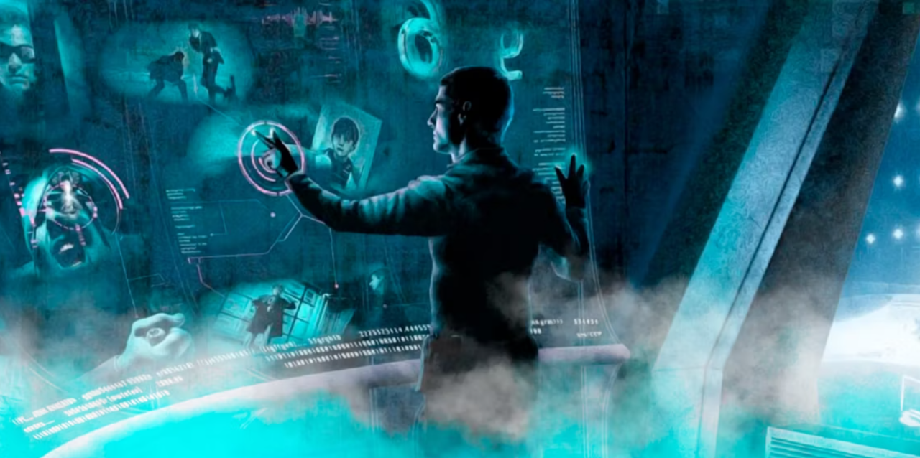
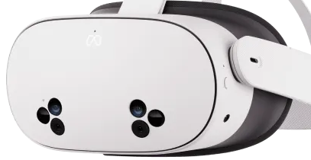
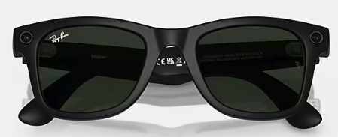
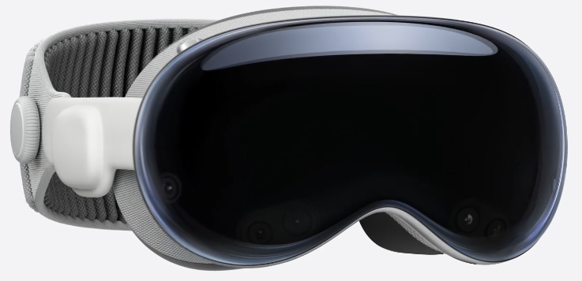
Una vista a la evolución del hardware (y del software): Los periféricos
Película futurista del 2002.
Minority report
Meta Quest 3
Era actual:
Dispositivos híbridos
Impresoras 3D
Dispositivos biométricos
Dispositivos/apli-caciones para reconocimiento visual y de voz
Realidad virtual y aumentada
Apple Vision Pro
2000-…
Etapa

Slide 13
Una vista a la evolución del hardware (y del software): Los periféricos
Periféricos de entrada:
Teclado
Ratón
Escáner
Micrófono
Era digital:
Escáneres ópticos, cámaras web, tabletas gráficas
Monitores LCD/LED
Impresora laser/chorro de tinta
Pantallas táctiles
Era actual:
Dispositivos híbridos
Impresoras 3D
Dispositivos biométricos
Dispositivos y aplicaciones para reconocimiento visual y de voz
Realidad virtual y aumentada
Tendencias:
Interfaz cerebro-computadora (BCI)
Interfaces táctiles avanzadas
Periféricos inteligentes interconectados
Prehistoria
Periféricos de salida:
Monitores (CRT)
Impresoras matriciales
Altavoces
1950-1970
1970-1990
1990-2000
2000-…
Etapa

Slide 14
Una vista a la evolución del hardware (y del software): Los periféricos
1950-1970
1970-1990
1990-2025
¿Futuro?
Etapa
Configuración manual/programación de la comunicación máquina-periféricos-Interfaces primitivas
Plug and Play
De lo cableado a lo inalámbrico
Desarrollo de la IA y las interfaces multimodales
Observación:
Salvo excepciones, los diseños de interfaz no desaparecen del todo. Los dispositivos y las interfaces evolucionan y se complementan.

Slide 15
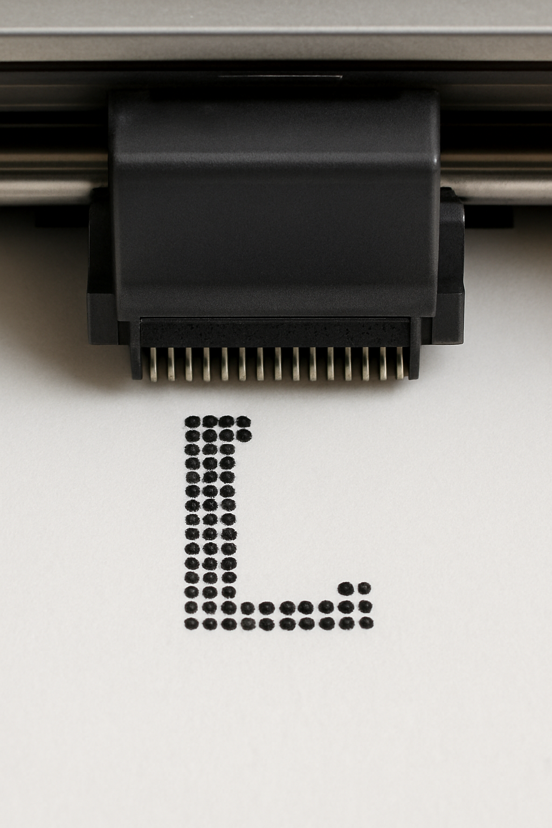
El cabezal de impresión: del golpe al chorro de tinta
Vista frontal aproximada de un cabezal de 72 pines (matriz de 9x8)
Área: un carácter a imprimir
Diámetro de un pin: 0.25 mm aprox
Distancia entre pines: 0.25 mm aprox
Notes:
Epson LX – Panasonic

Slide 16
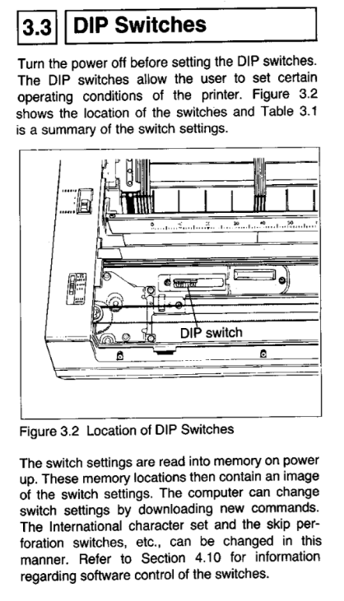
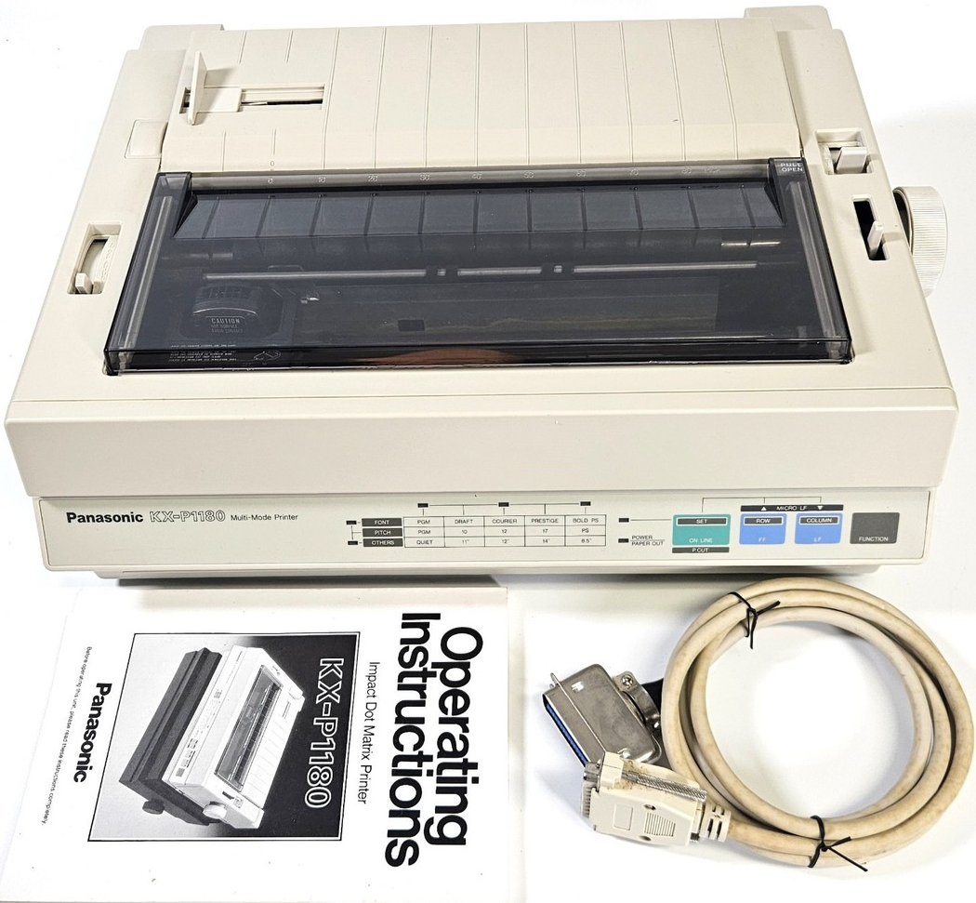
Impresora Panasonic de los 90s
Notes:
Epson LX – Panasonic

Slide 17
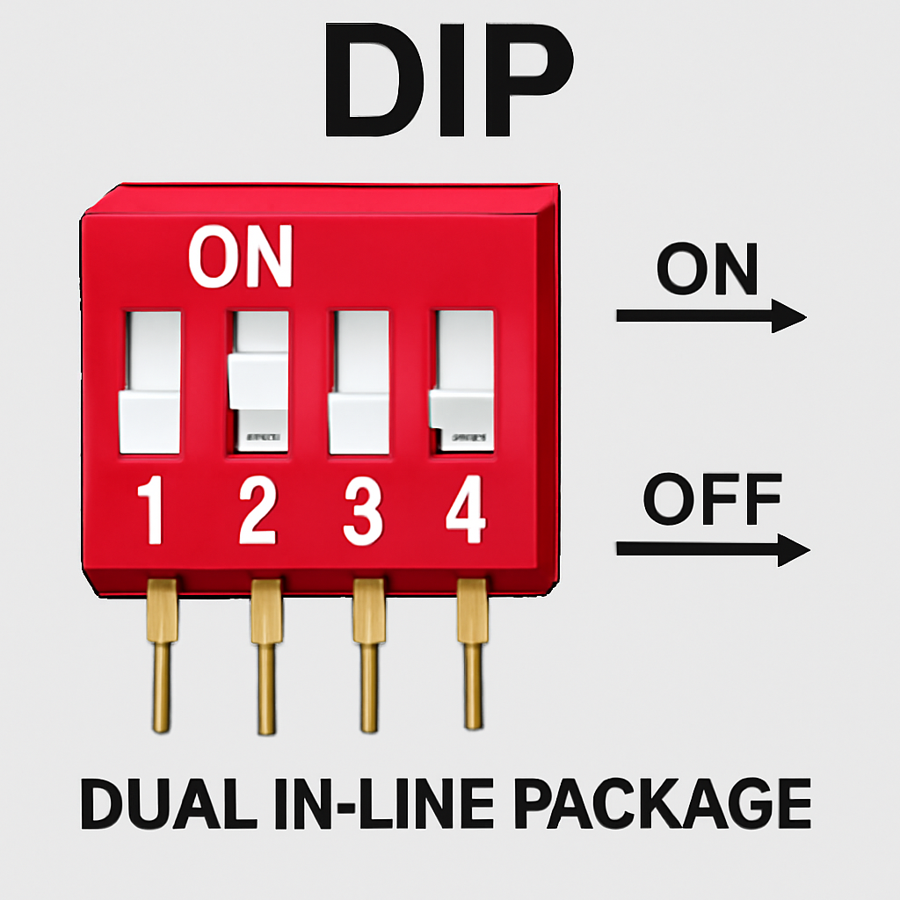
Impresora Panasonic de los 90s
Notes:
Epson LX – Panasonic

Slide 18


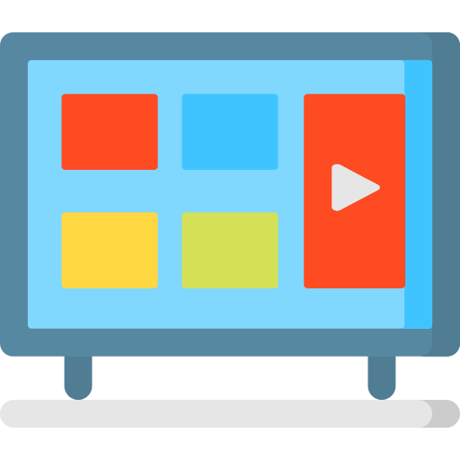
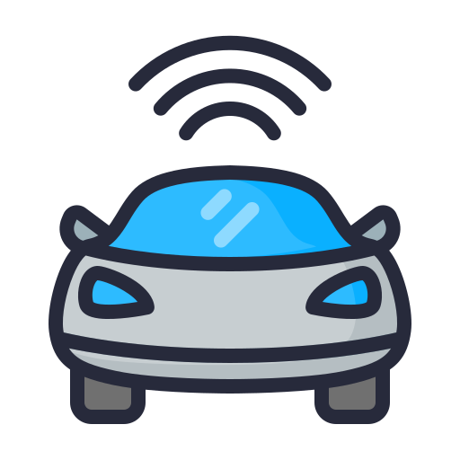

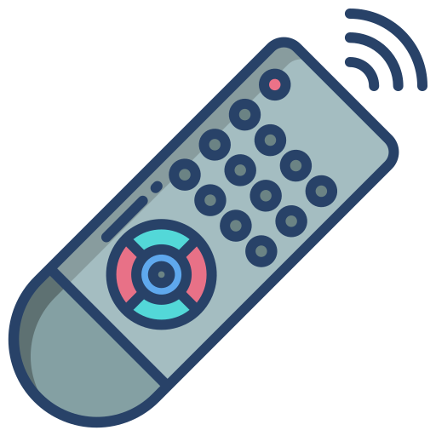


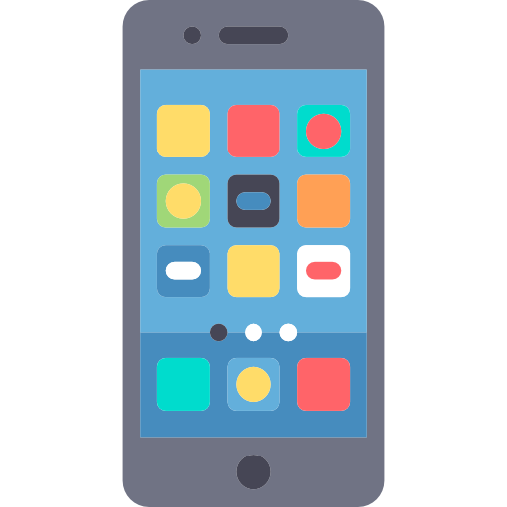

Interacción Persona-Máquina
Estado actual
¿En qué creéis que radica el éxito de estos dispositivos?
En gran medida porque los han diseñado pensando en todo momento en los usuarios y no solo en un tipo de usuario.
¿Por qué fallan muchos de ellos en el ámbito de la Informática?
Muchos dispositivos y aplicaciones que solucionan una problemática importante para un usuario son complicados de utilizar porque necesitan que el usuario se adapte a utilizarlos.

Slide 19
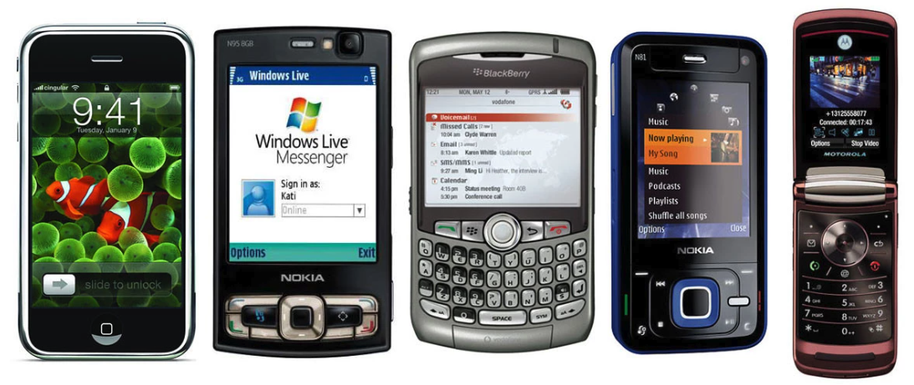
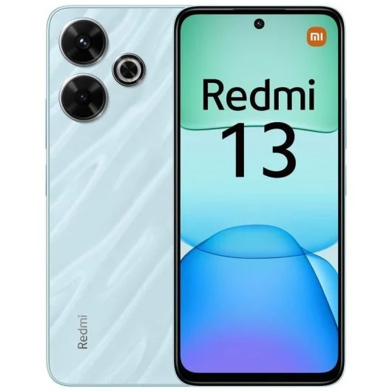
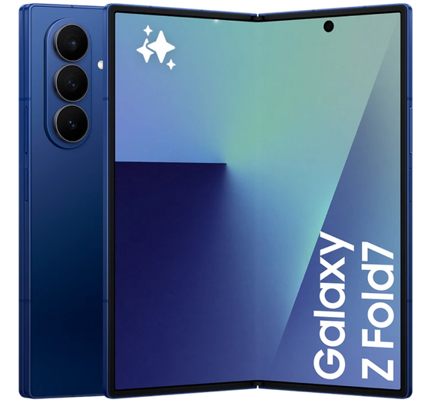
Interacción Persona-Máquina
Estado actual
Diseños de móviles que coexistieron entre el 2007 y el 2014
¿Qué problema tenía ese teclado?
Era un teclado estático que ocupaba en muchos casos el 50% o más de la pantalla y no era adaptable a cada interfaz de aplicación.
La idea del iPhone, incluso llevándolo al extremo con cada vez más pantalla.
Presentación iPhone
Hasta el minuto 8:25

Slide 20
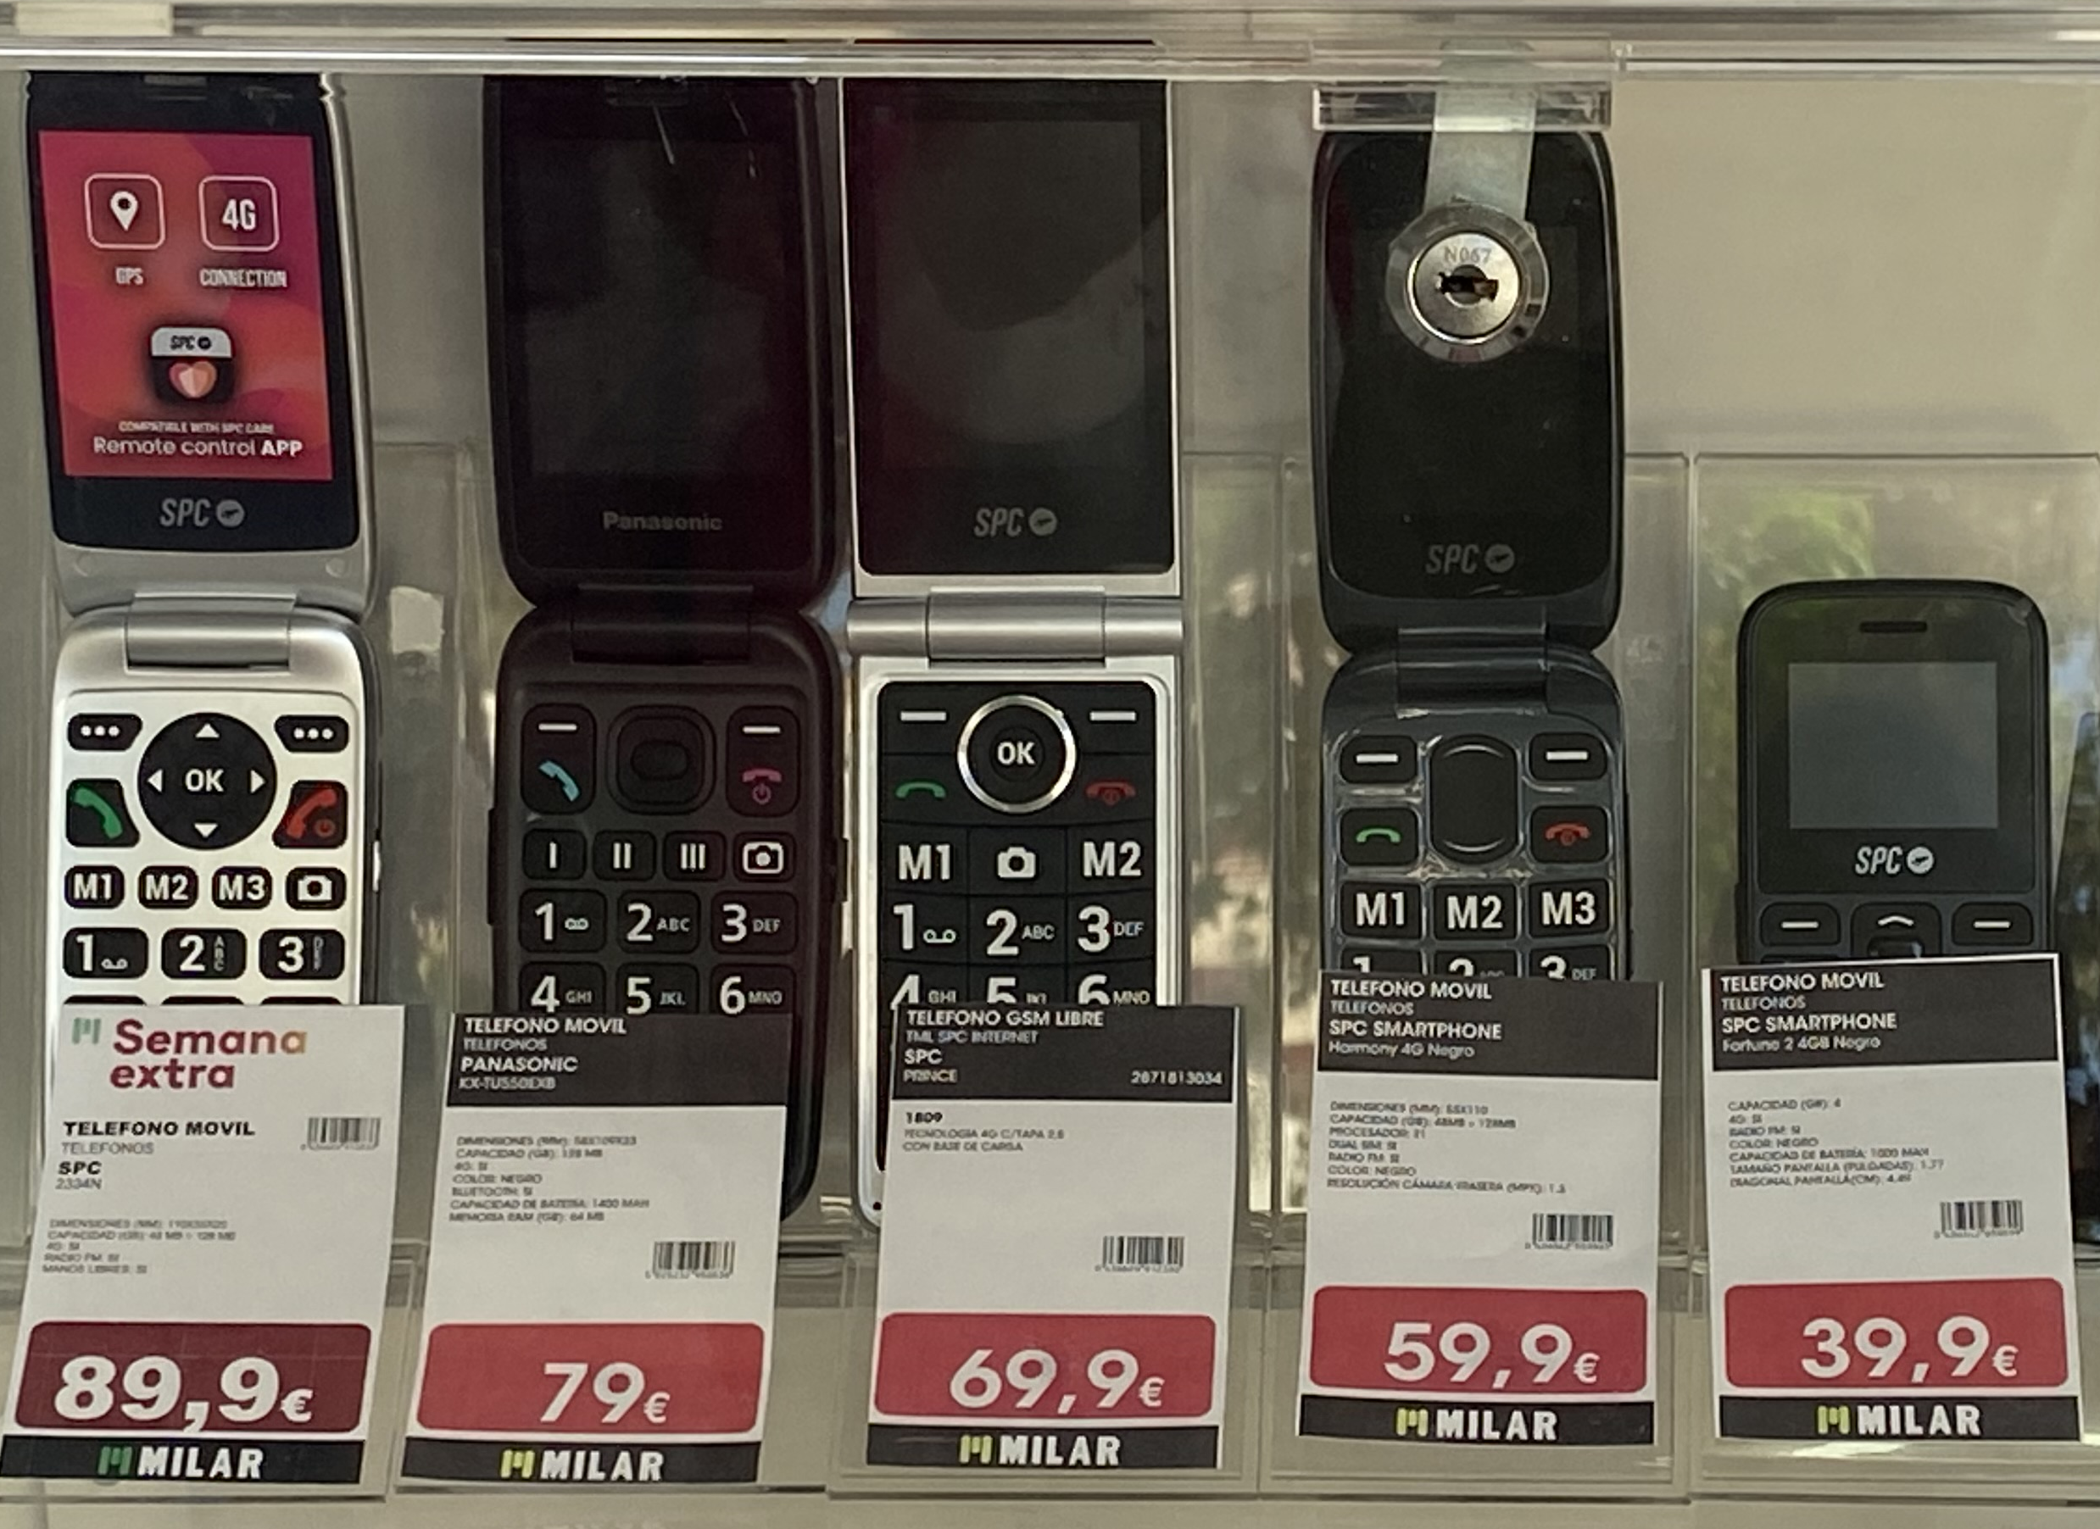
Interacción Persona-Máquina
Estado actual
Móviles que aún se venden. ¿Podrías mencionar algunas posibles razones relacionadas con IPM?
Foto tomada en Junio de 2025

Slide 21
Interacción Persona-Máquina
Estado actual
La mayoría de los softwares sufren de las carencias y errores presentes por prácticas de hace 30 años.
La presencia de más diseñadores que nunca no ha solventado estos problemas dado que muchos productos no se han adherido a principios de diseño de los años 1990.
Se considera inexplicable que ciertas violaciones (como no tener una opción para Deshacer) estén presentes en muchas aplicaciones actuales.
(Allan Cooper-2018)

Slide 22
Diseño de Interacción
Definiciones
Diseñar productos interactivos que apoyen la forma en que las personas se comunican e interactúan en su vida cotidiana y laboral.

Slide 23
Diseño de Interacción
Requerimientos
las capacidades y deseos de las personas
tipos de tecnologías disponibles
Los diseñadores de interacción utilizan este conocimiento para identificar requisitos, desarrollarlos y gestionarlos con el fin de producir un diseño
En el ámbito de la Informática esta comprensión constituye un proceso complejo, sobre todo cuando se pretende desarrollar un producto en el que no se tiene claridad sobre las preferencias del consumidor o usuario y porque existe ciertas tradiciones de diseños considerados como apropiados por parte de los desarrolladores (no siempre tienen la razón)

Slide 24
Diseño de Interacción
Resultados habituales
Muchos productos de uso extendido pueden requerir de acciones complicadas para algunos usuarios, tales como presionar varios botones o seguir una secuencia de pasos para cumplir determinada tarea
Aún cuando la secuencia de pasos logra su objetivo, no siempre es lo más evidente y simple como para ser aprendida y por esta razón o por su uso infrecuente dificultan la operación en sí misma (por ejemplo, actualizar fecha y hora en un reloj digital al que se le ha cambiado la pila)

Slide 25
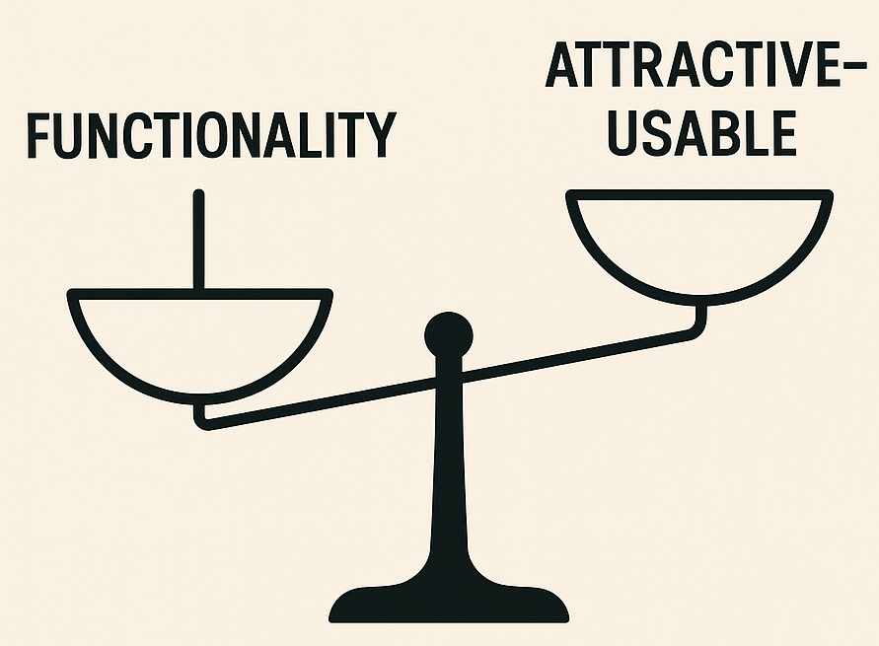
Diseño de Interacción
Objetivos y características principales
Diseñar productos interactivos que sean usables.
Esto es: fáciles de aprender, efectivos de usar y que brinden una experiencia agradable (atractiva) para la gente.
Por supuesto…¡funcionales!

Slide 26
Diseño de Interacción
Definiciones
Diseño de interfaz de usuario (UI)
Diseño de software
Diseño centrado en el usuario
Diseño centrado en el humano
Diseño centrado en la gente
Diseño del producto
Diseño web
Diseño de experiencias de usuario (UX)
Diseño de experiencias del consumidor (CX)
Diseño de sistemas interactivos
Diseño de Interacción
(IxD)

Slide 27
Diseño de Interacción
¿Cómo iniciarnos?
Realizando comparaciones entre buenos diseños y malos diseños

Slide 28
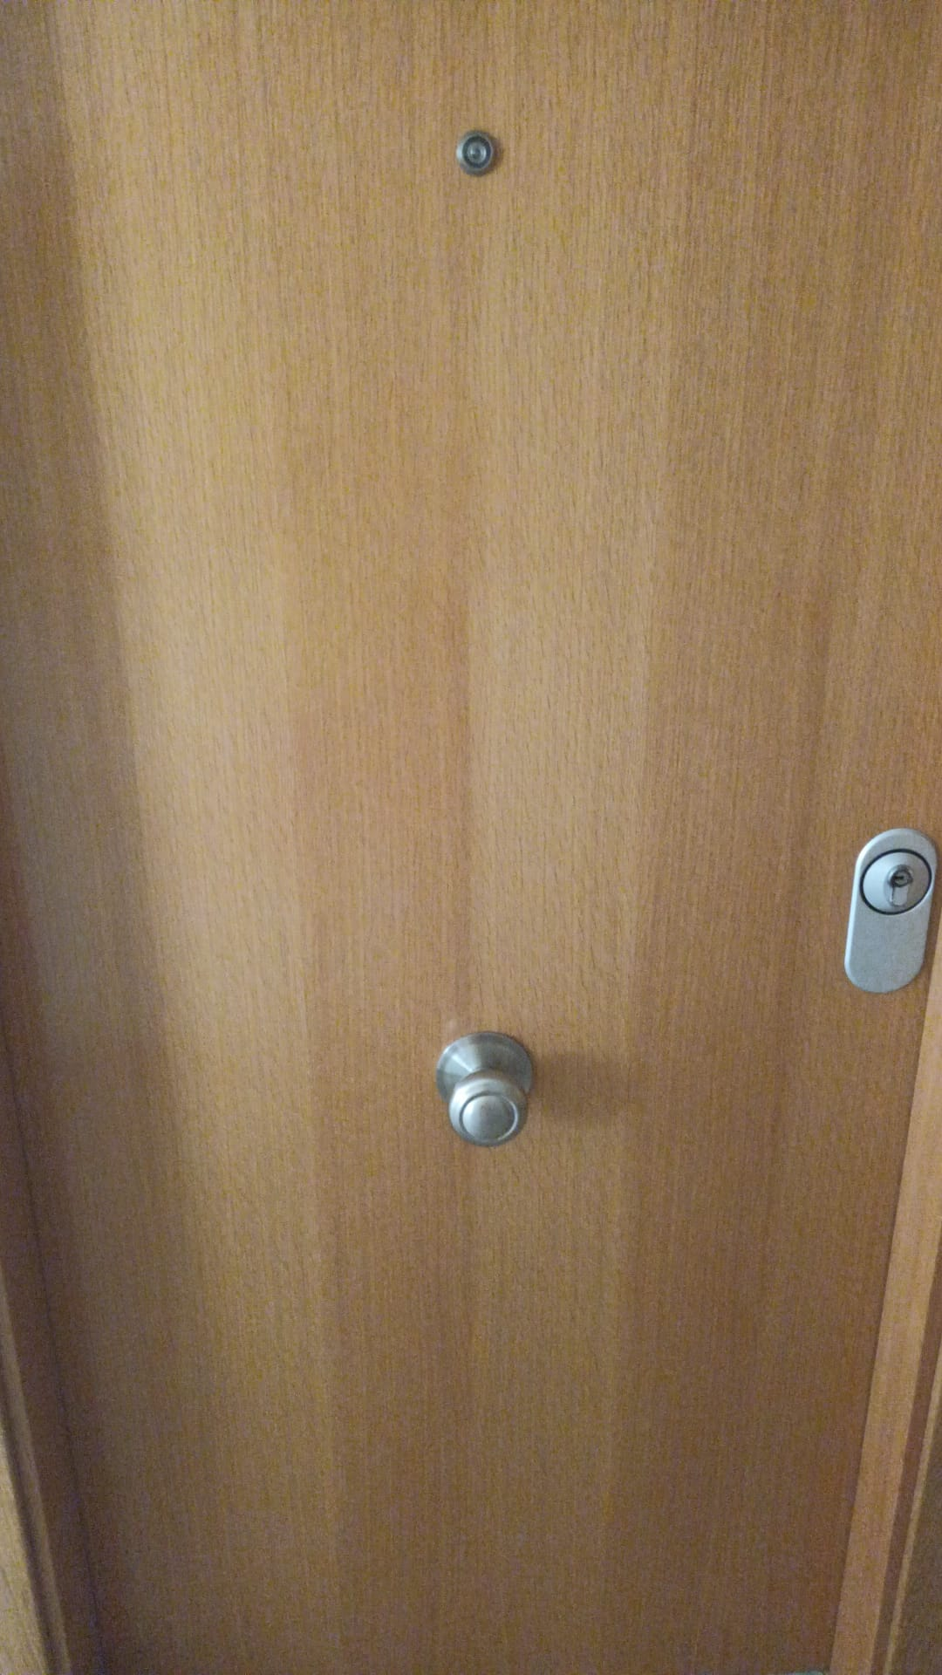
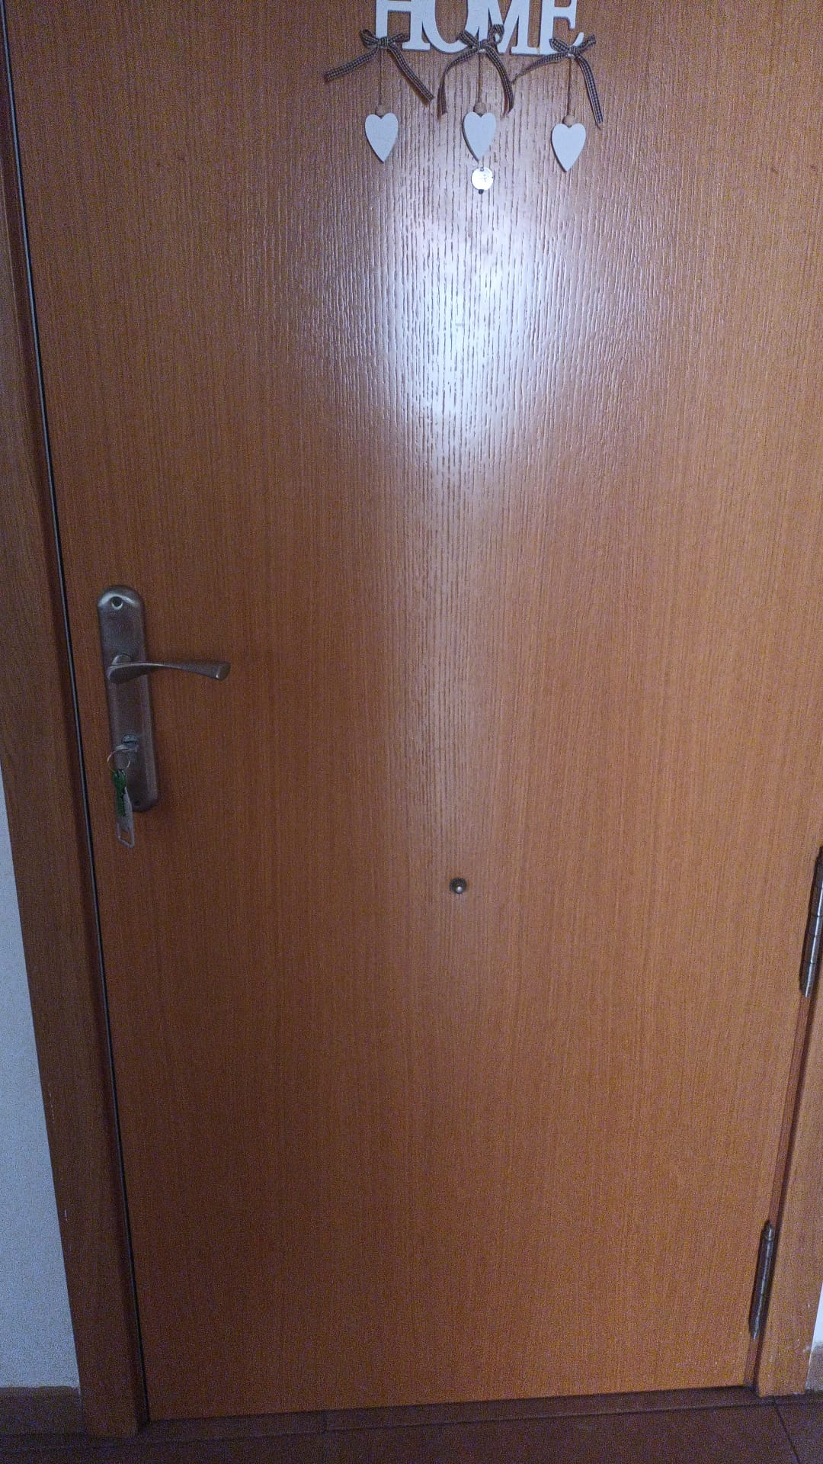
Diseño de Interacción
Diseños de objetos y herramientas ajenos a la Informática
¿Qué diseño es más funcional?

Slide 29
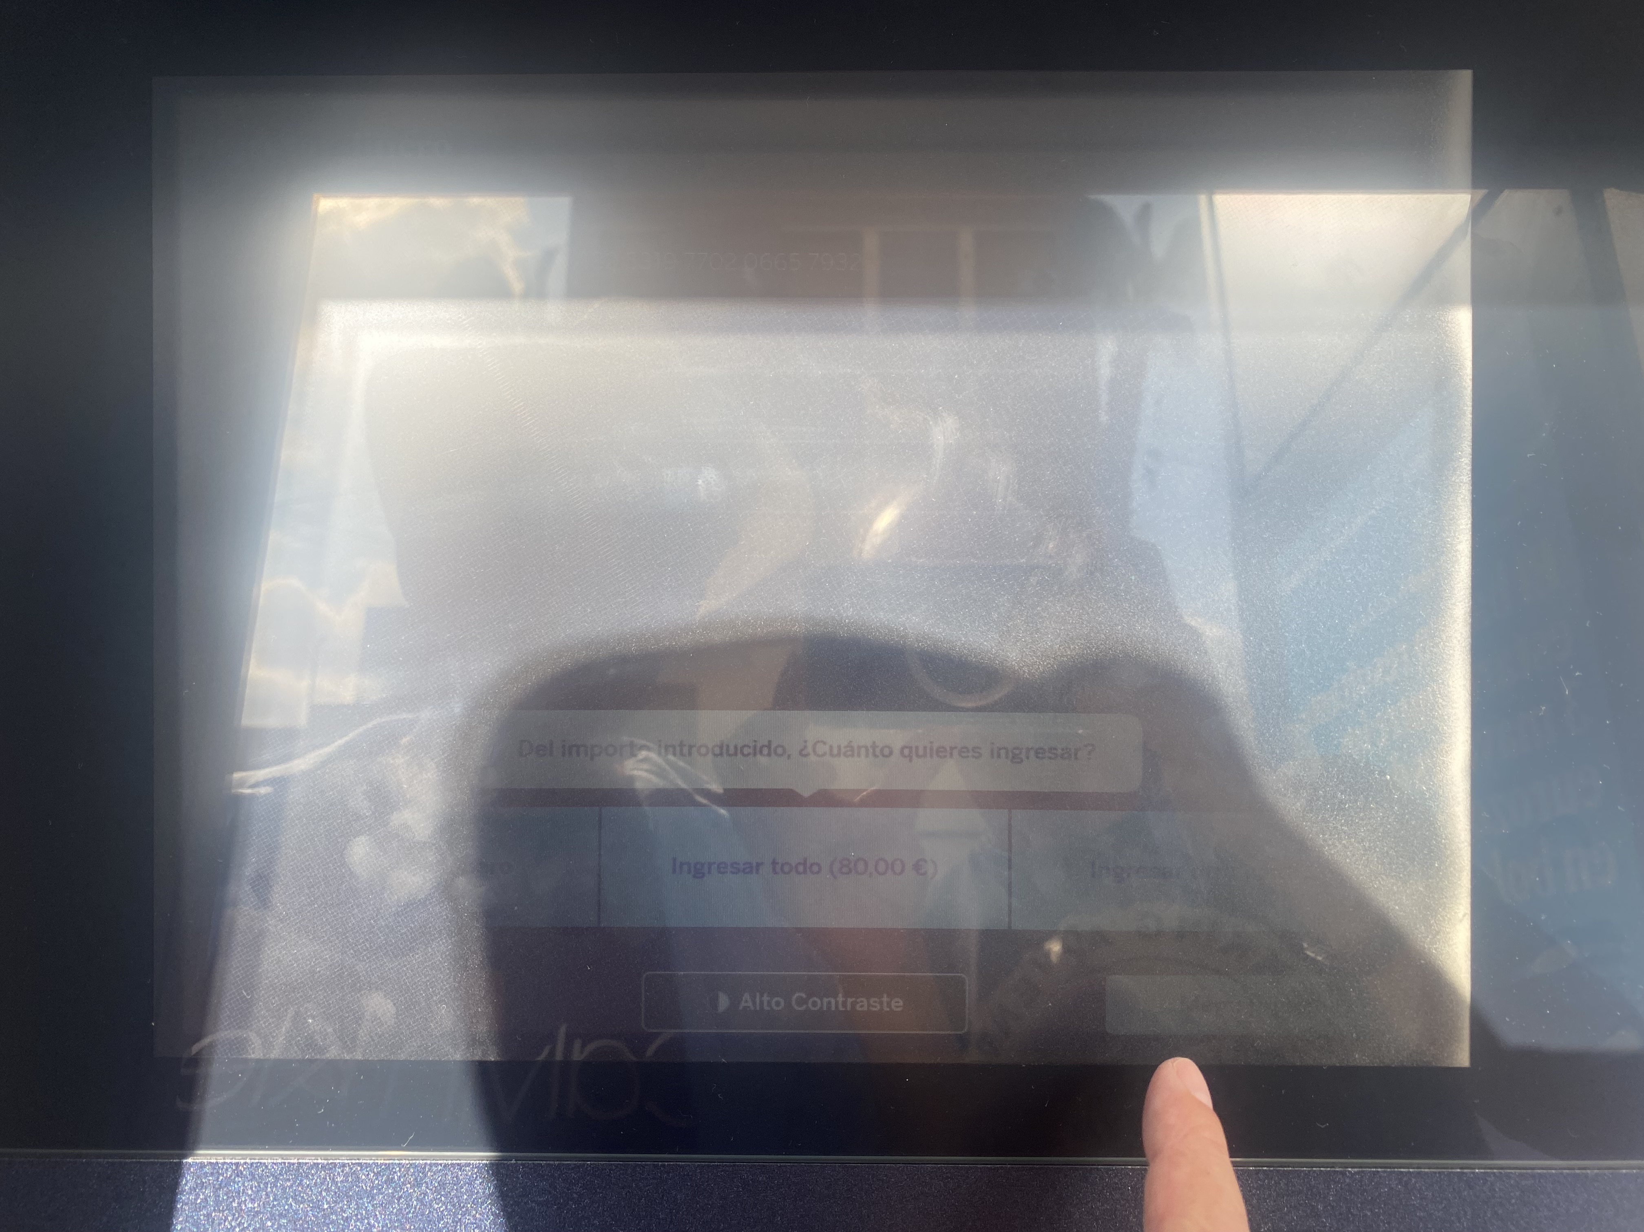
Diseño de Interacción
Diseños relacionados con la Informática
Ejemplo real de un cajero de un banco de San Vicente del Raspeig
Imposible de ver cuando le da el sol

Slide 30
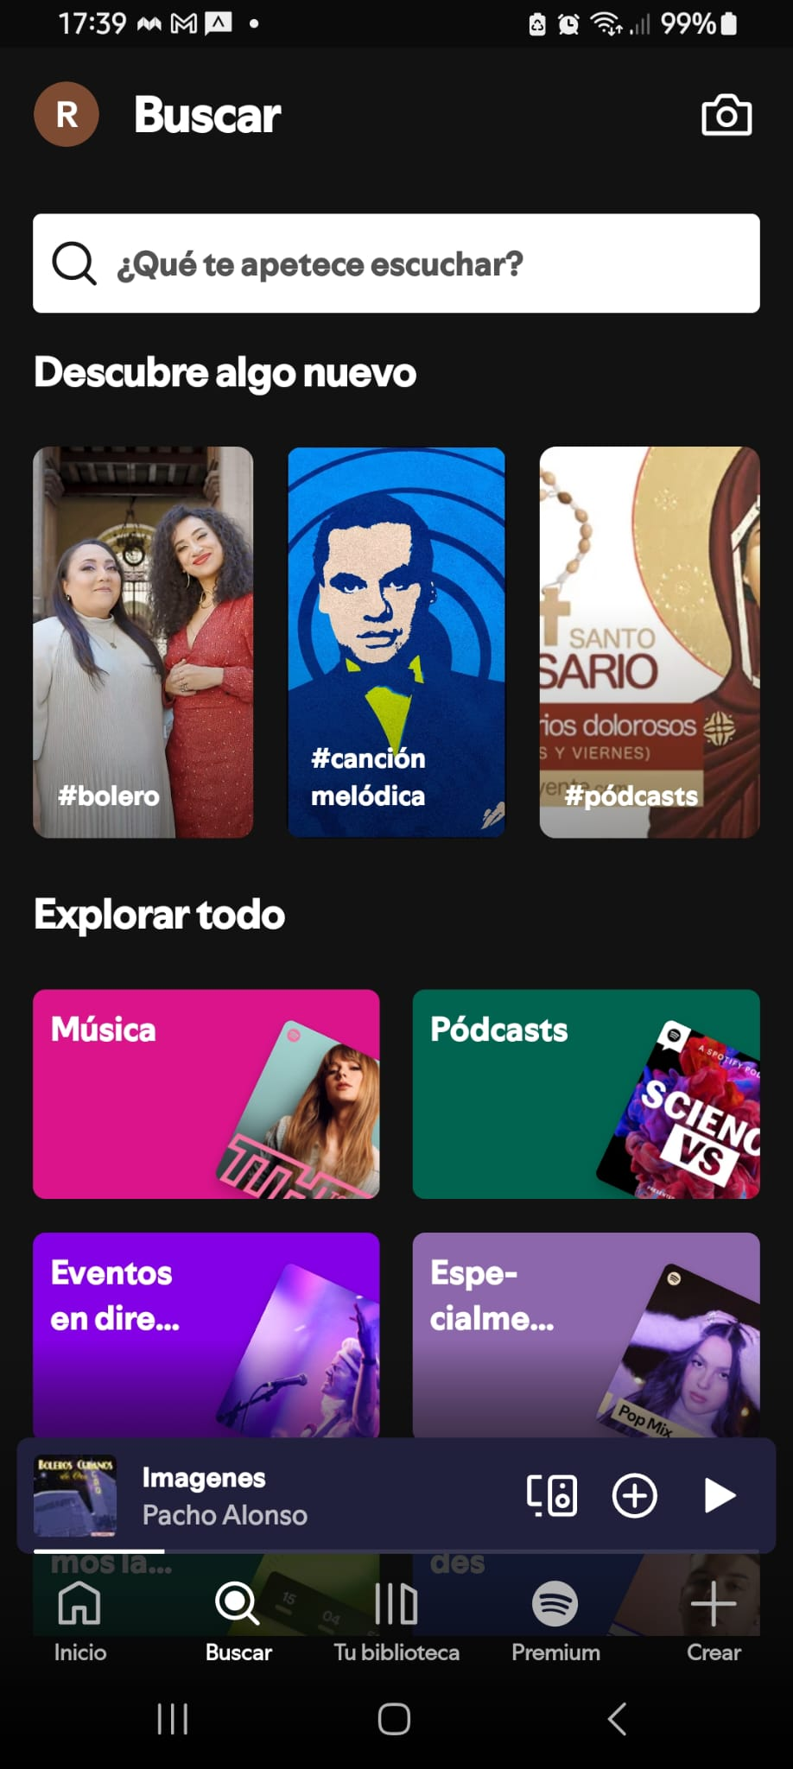
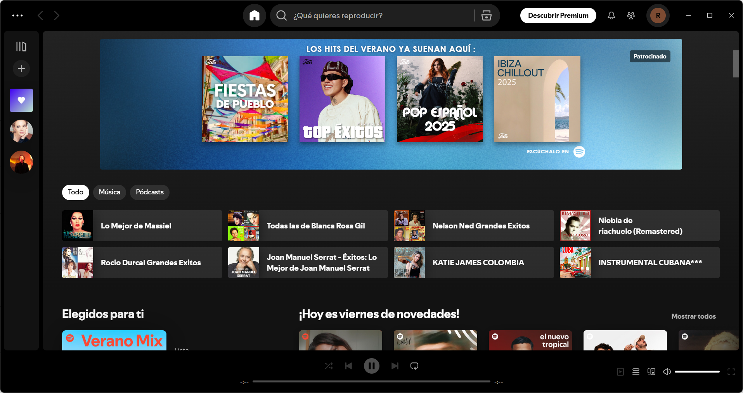
Diseño de Interacción
Diseños relacionados con la Informática
Android
Windows 11
¿Cuál es el mejor diseño?

Slide 31
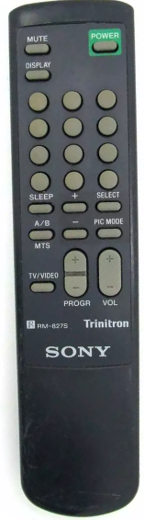
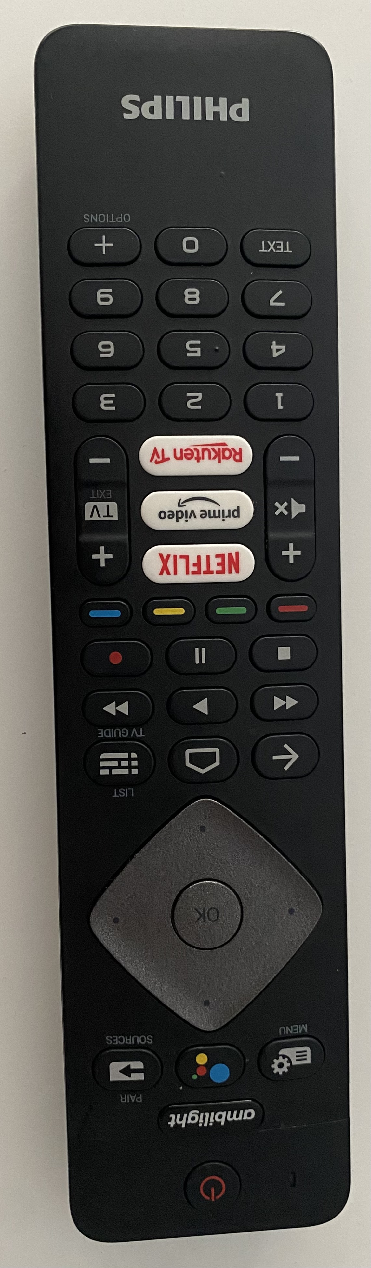
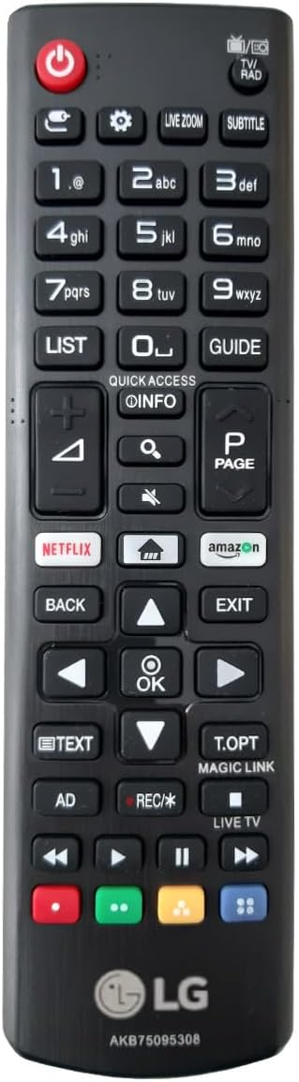
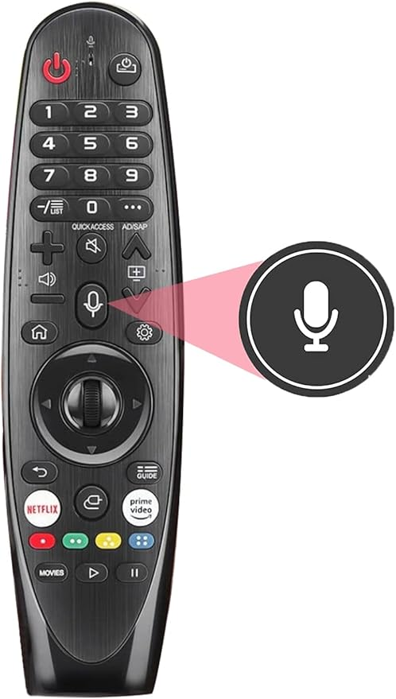
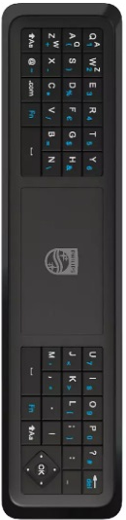
Diseño de Interacción
¿Son buenos diseños de controles de TV?
Actualmente sigue siendo bastante complicado interactuar con un TV. ¿Qué piensan de esta afirmación?
Años 90
2010-2025

Slide 32
Diseño de Interacción
Experiencia de usuario
Experiencia de usuario: a menudo abreviada como UX, se refiere a la experiencia general que tiene un cliente o usuario cuando interactúa con un producto, sistema o servicio.
Tiene en cuenta todas las sensaciones del usuario sobre el producto o servicio, incluida la facilidad de uso, la accesibilidad, el diseño visual, las funciones de la interfaz de usuario y el impacto emocional de utilizar el producto para luego hacer una valoración.
Lectura completa en un blog de IBM

Slide 33
Diseño de Interacción
¿Son buenos diseños de controles de TV?
En el que actualmente contiene botones para acceso directo a Netflix, Prime Video y no a opciones básicas como subtítulos, sleep, tipo de imagen, etc.
Discusión:
¿Qué crees de los diseños actuales?
¿Han mejorado la experiencia de usuario?
¿Permiten ser más productivos al usar estás interfaces?
¿Has probado las opciones de control por voz?
¿Qué opiniones tienes al respecto?

Slide 34
Diseño de Interacción
¿Son buenos diseños de controles de TV?
Para mí es muy frustrante que para ponerle un temporizador a mi TV tenga que dar tantos clics.
Cuando era niño tenía un TV Sony Trinitron que con una sola tecla podía agregar un sleep, en 10, 20, etc.
Ahora mismo tengo un LG que necesito tocar varias opciones para acceder a la misma funcionalidad.
Antes los controles de televisión tenían menos opciones por lo que muchas se podían poner directamente en el control, ahora mismo son tantas las cosas que se pueden hacer que hay que priorizar que opciones poner directamente en el control y las otras dejarlas en opciones contextuales de selección.

Slide 35
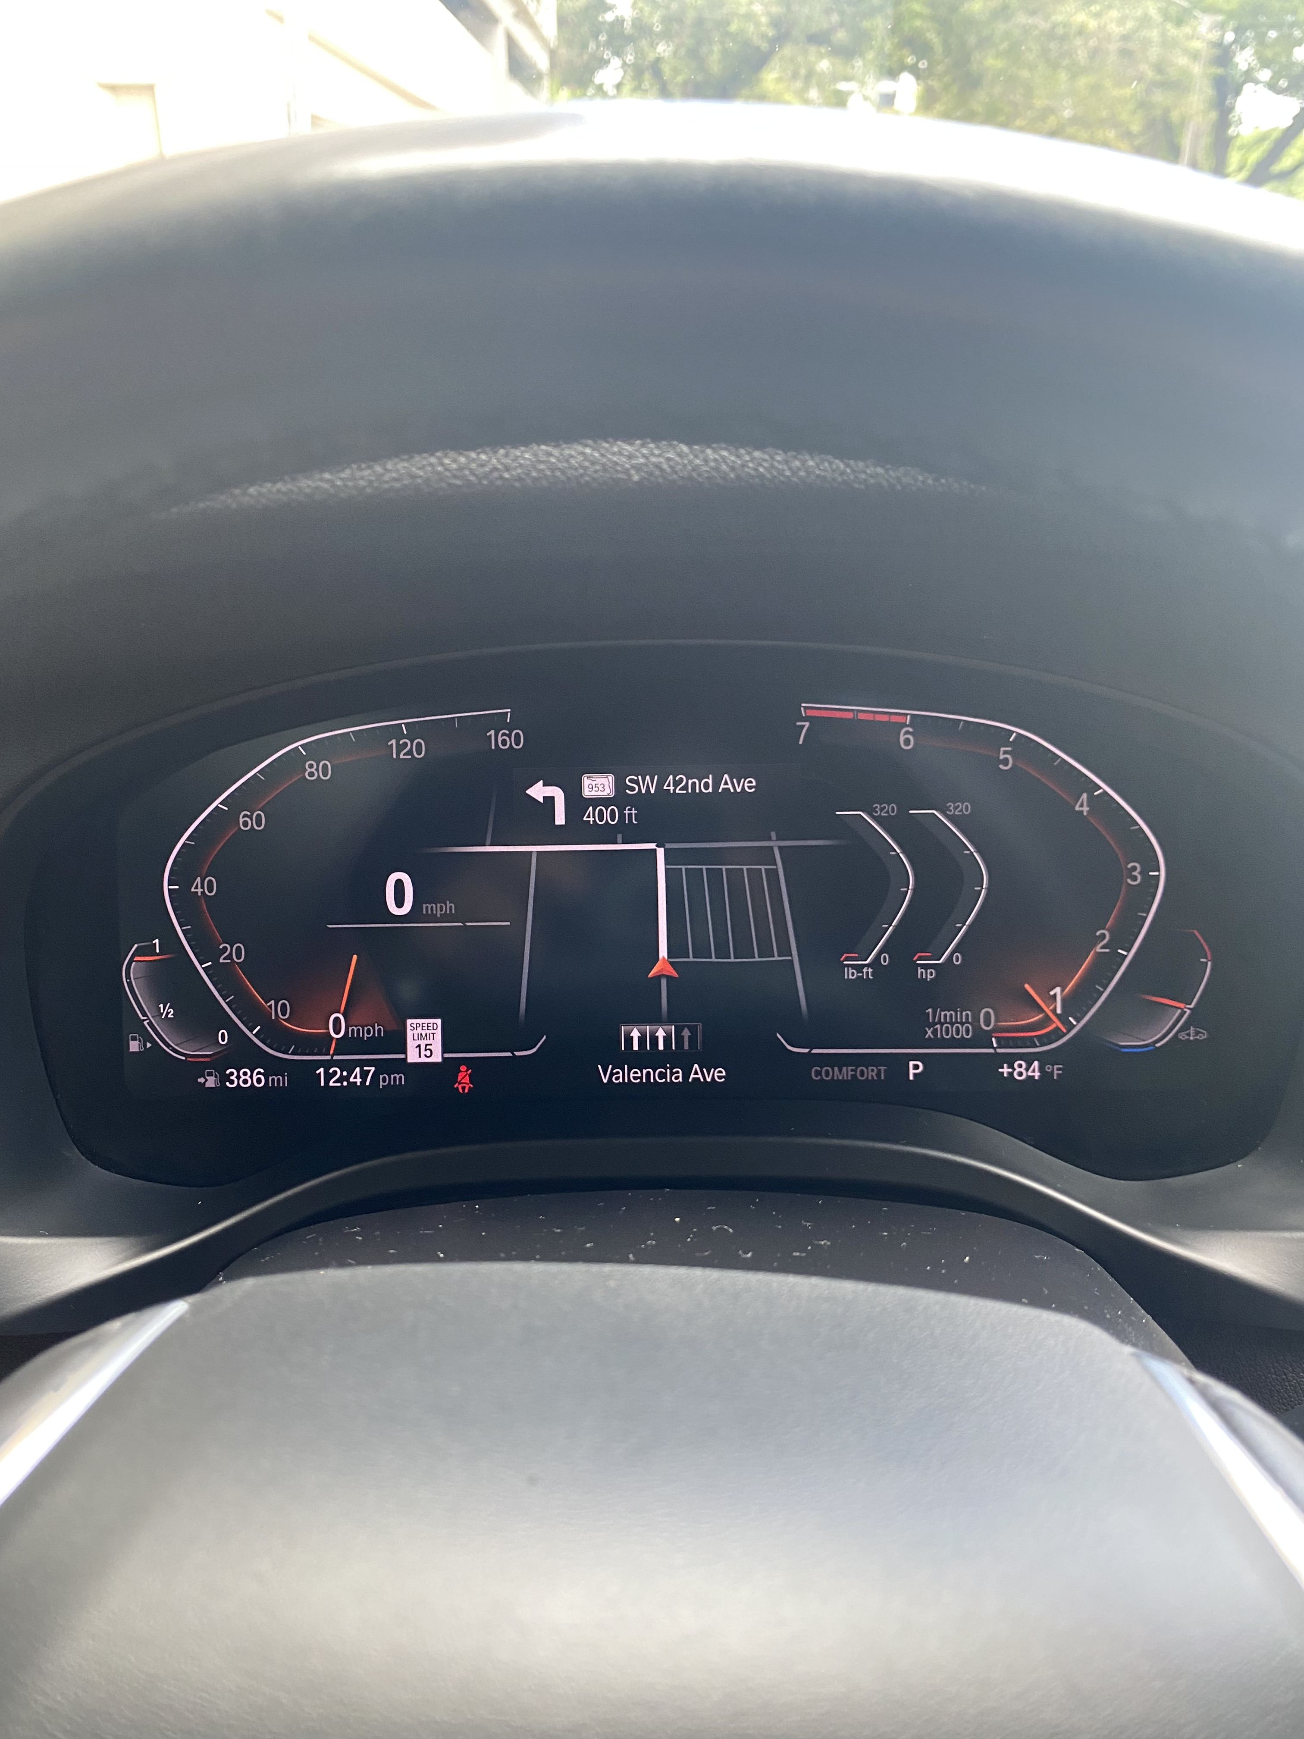
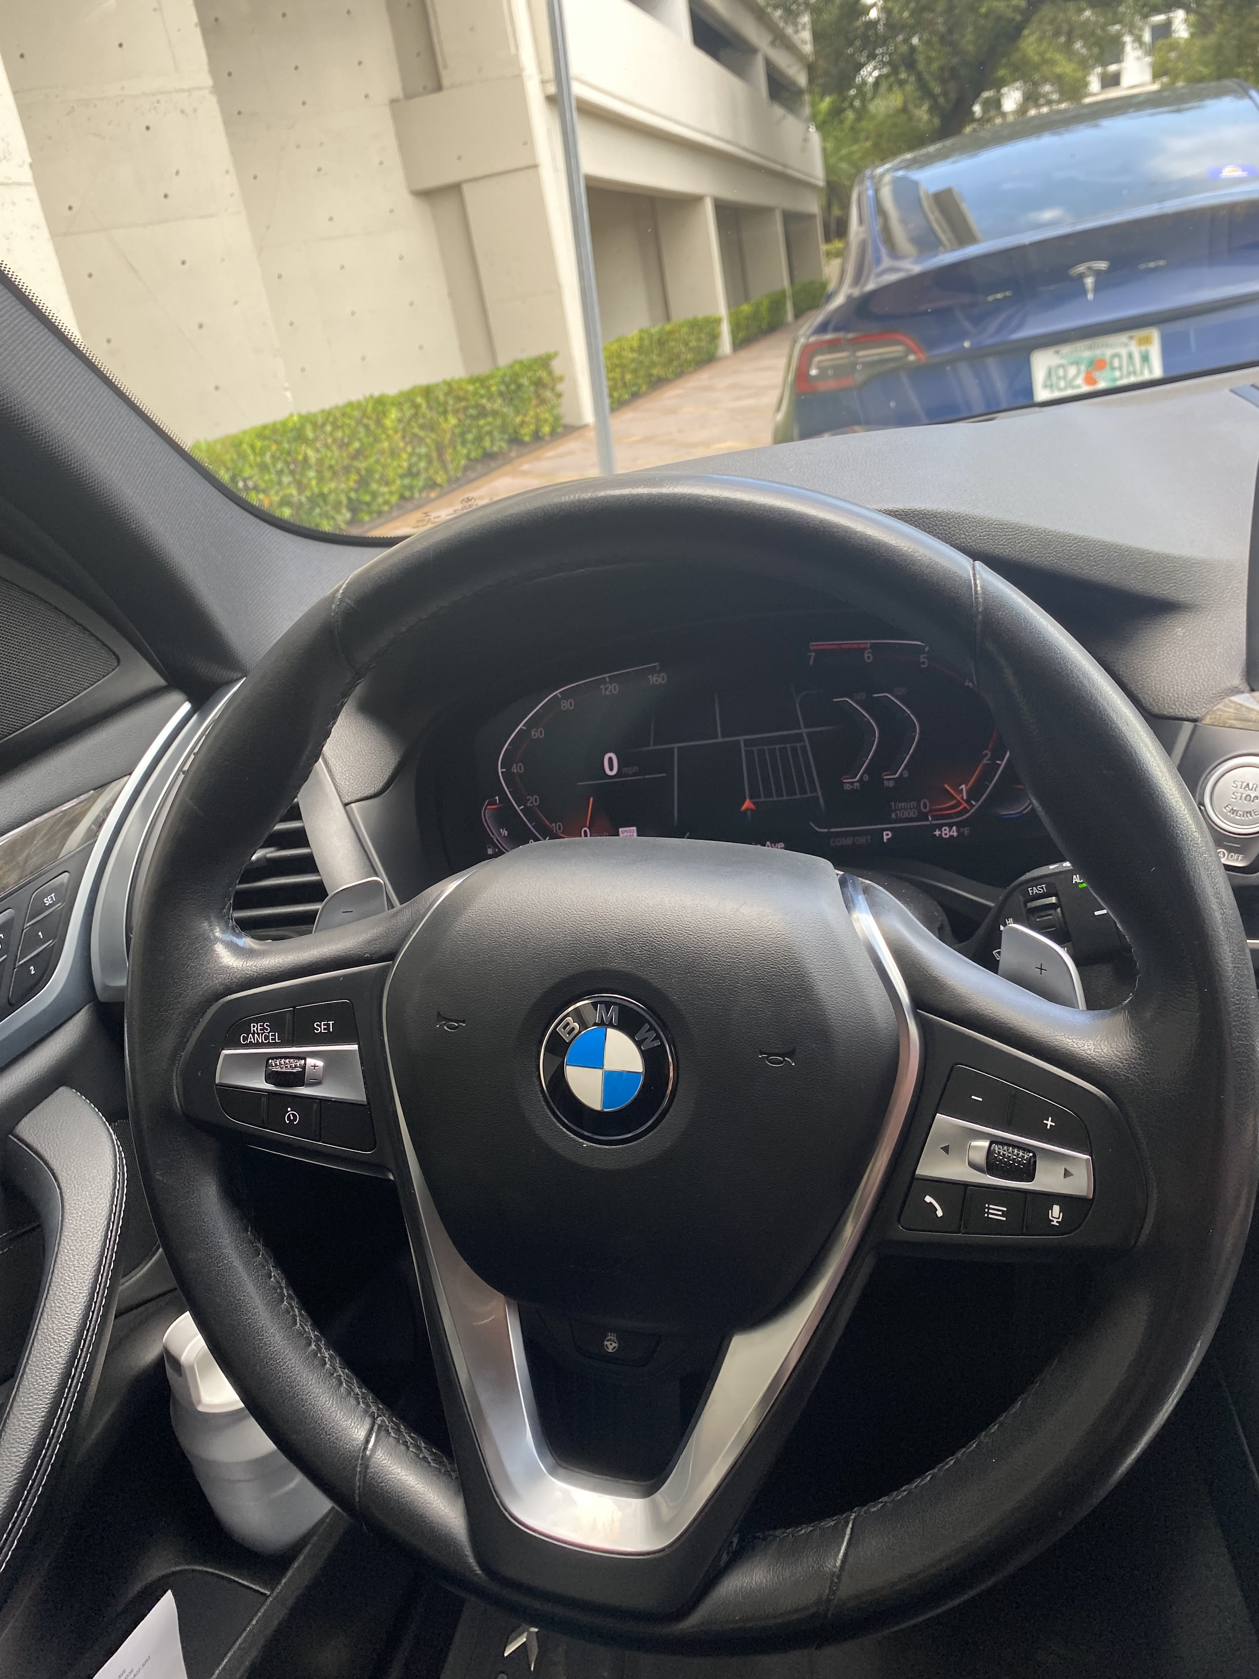
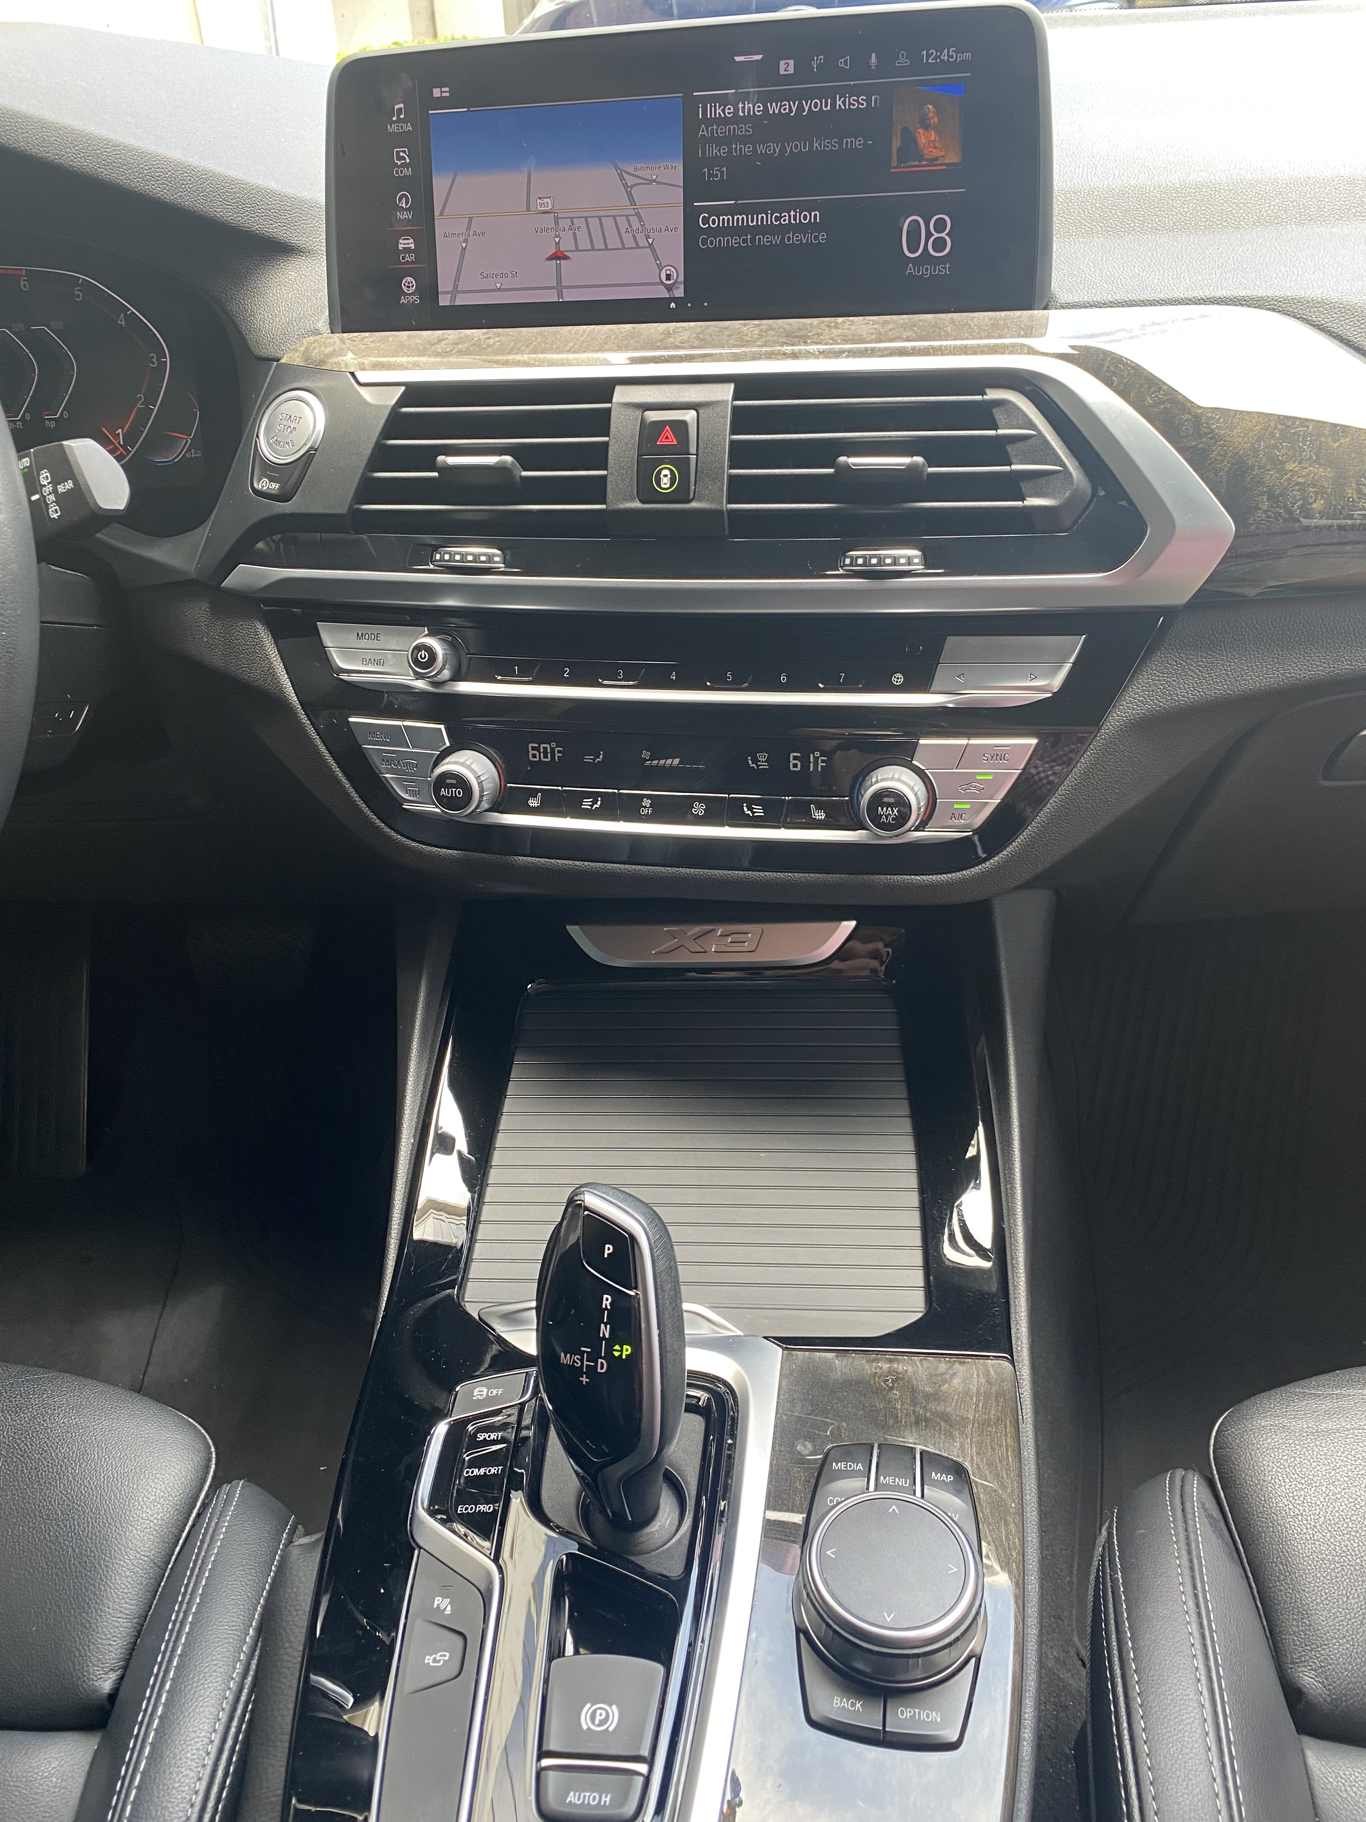
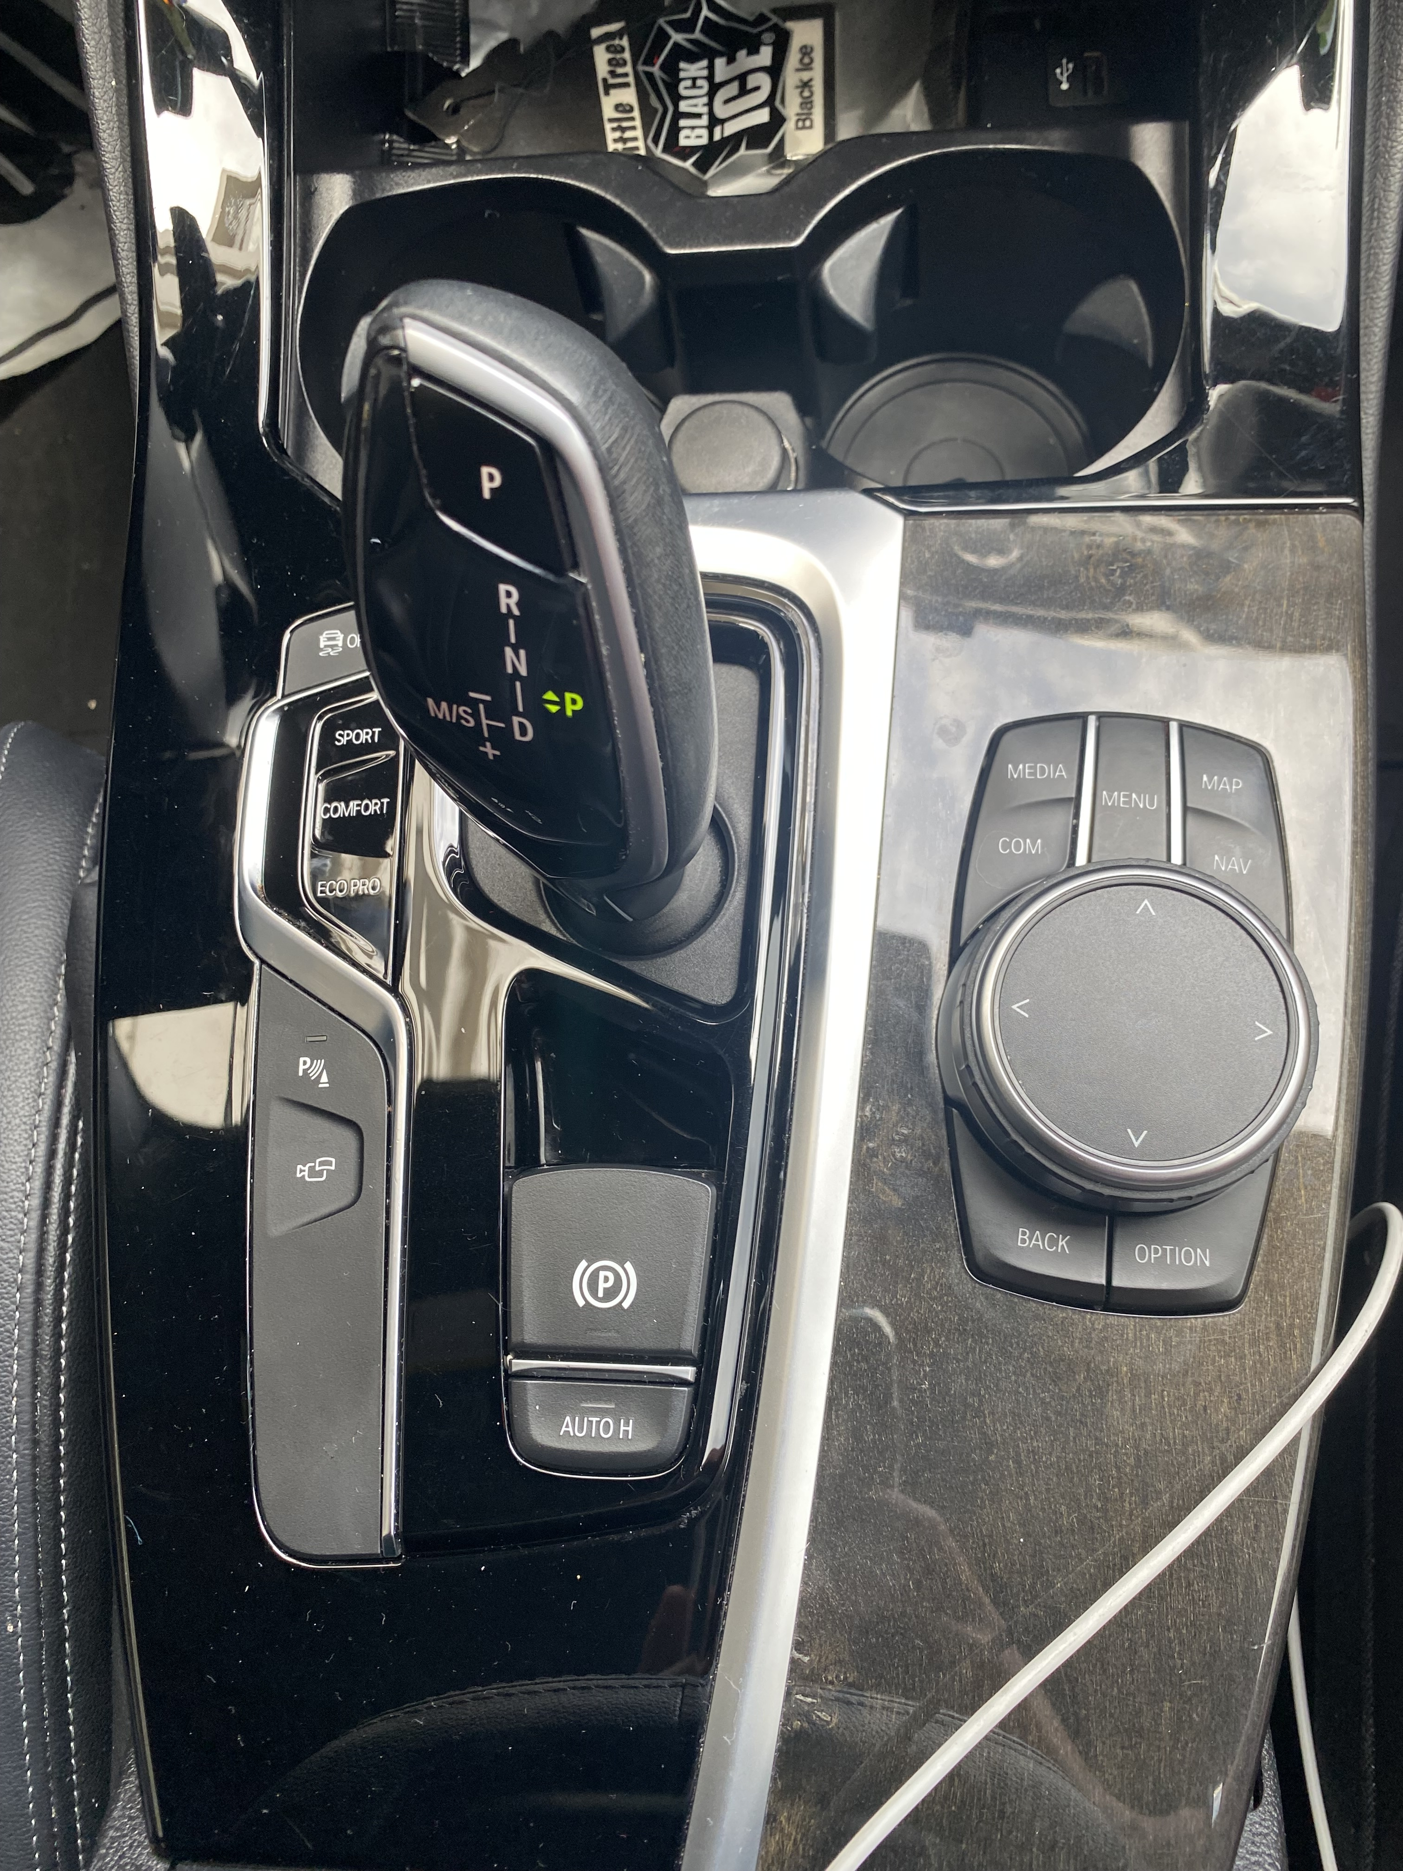
Diseño de Interacción
Integración de diferentes tipos de interfaz en un dispositivo
BMW X3

Slide 36
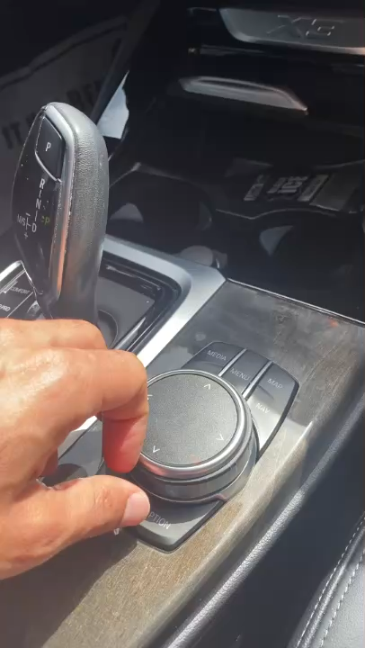
Diseño de Interacción
Ejemplo real de interacción IPM

Slide 37
Diseño de Interacción
Ejemplo real de interacción IPM
Tipos de interacción multimedia en BMW X3
Pantalla táctil
Control directo mediante toque, con gráficos de alta resolución.
iDrive controlador giratorio (knob) y QuickSelect
Controlador rotatorio tipo knob y botones QuickSelect para navegar menús sin tocar la pantalla.
Controles en el volante
Permiten acceder a funciones de audio, navegación, telefonía y asistentes por voz sin apartar las manos del volante.
Asistente Personal Inteligente (voz)
“BMW Intelligent Personal Assistant” responde a comandos de voz para realizar tareas como cambiar la música, navegación o clima.
BMW Gesture Control
Usa una cámara 3D en el techo cerca del retrovisor para reconocer movimientos de la mano en el aire. Permite ejecutar funciones multimedia sin tocar la pantalla ni el mando iDrive.

Slide 38
Diseño de Interacción
Conclusiones
Los periféricos de entrada/salida han ido evolucionando con el avance en las tecnologías intentando un acercamiento amistoso al humano
Aunque muchos periféricos desaparecen con la aparición de tecnologías más avanzadas, lo común es que evolucionen en correspondencia con ellas
El diseño de interacción estudia como se debería abordar la creación de interfaces que soporten de manera confortable la interacción con el usuario
Los diseños actuales no están exentos de carencias y fallas que se arrastran de malas prácticas

